Slide 1
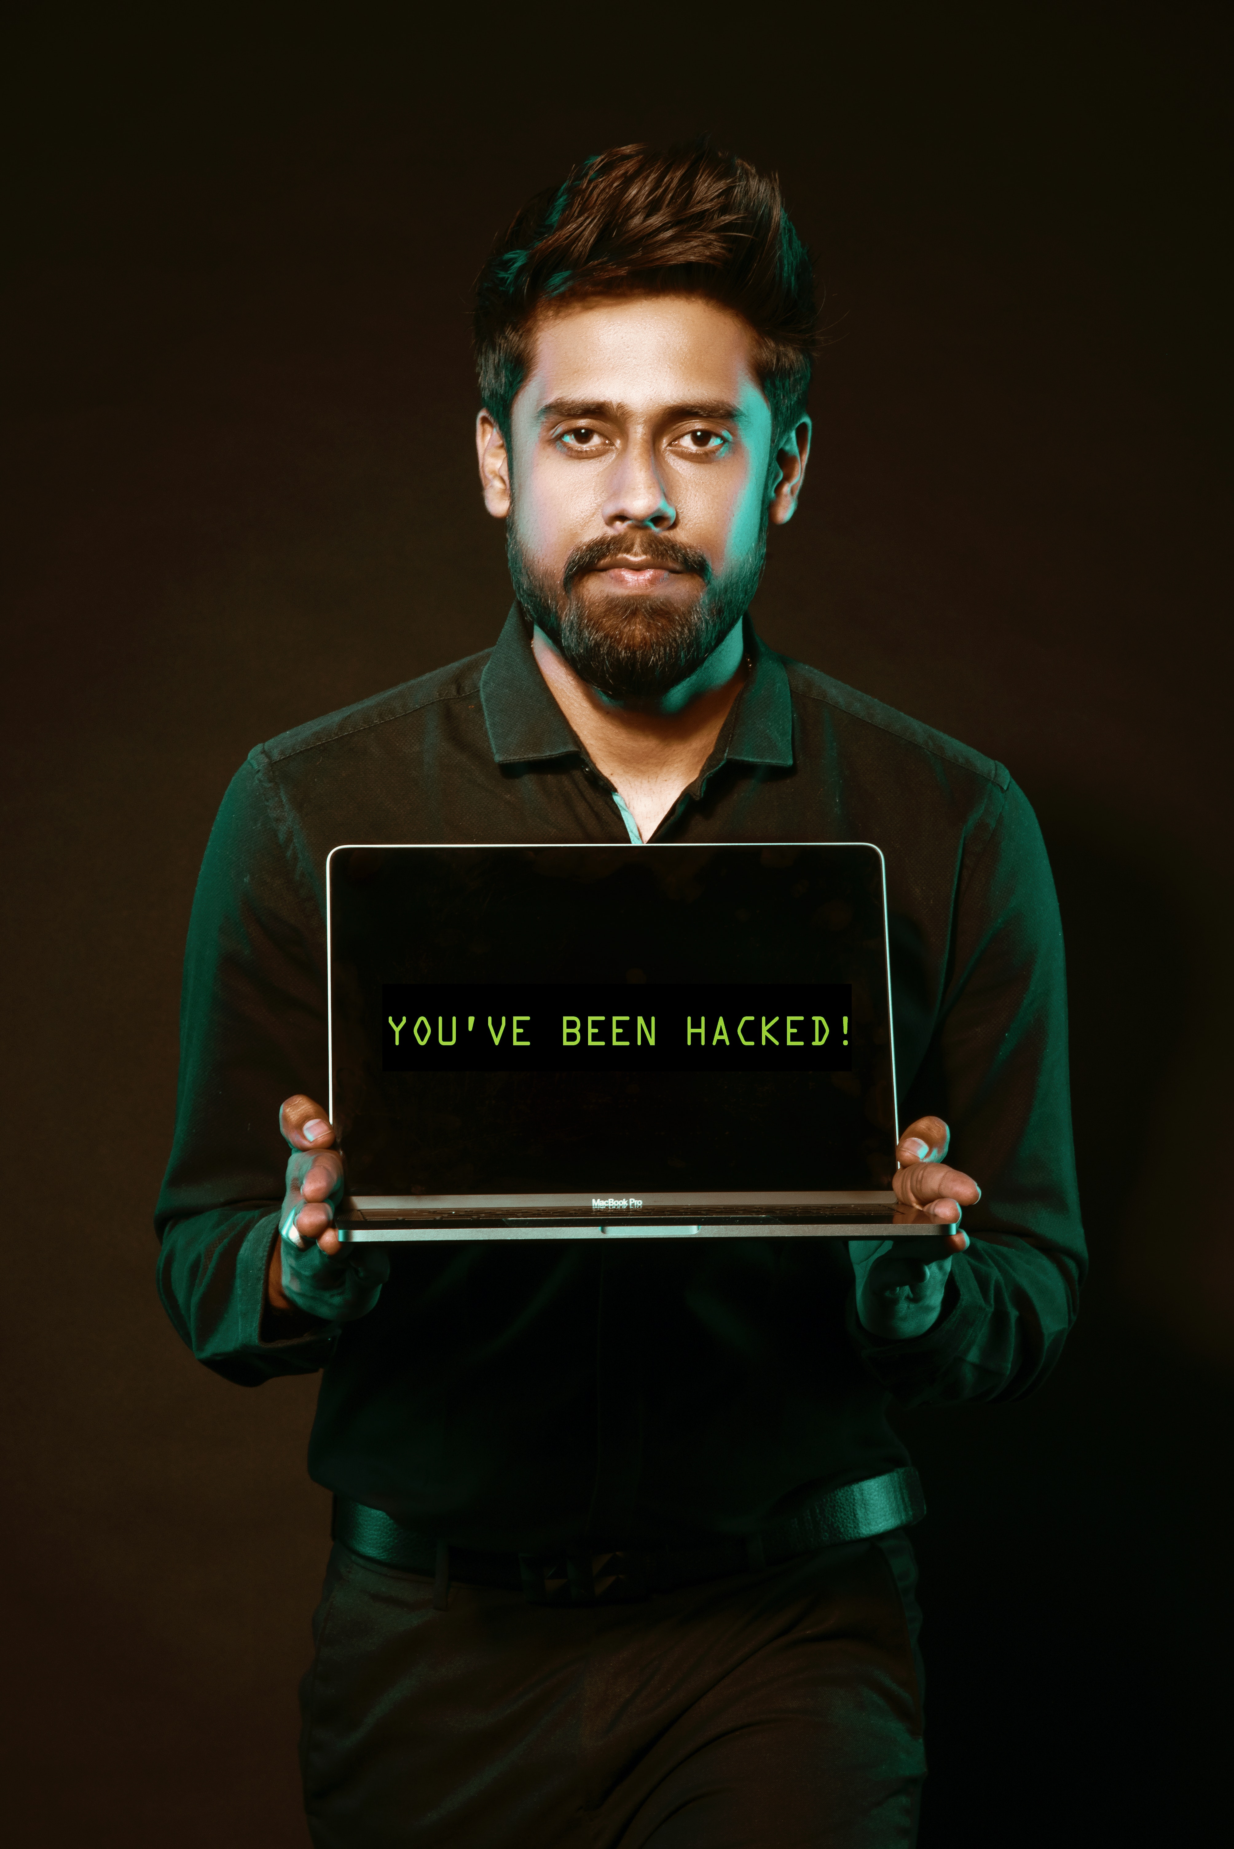




PAUTAS DE NAVEGACIÓN SEGURA
Xaneiro 2023
Julio Mosquera González
juLIO.MOSQUERA@EDU.XUNTA.GAL
Os contidos desta obra distribúense baixo licenciamento CC BY-SA 4.0

Slide 2
DE QUE IMOS FALAR?
Seguridade na navegación
Novos retos na educación e nas relación laborais
Vocabulario asociado
Pautas de protección xerais
Protección de datos
Perigos e amenazas na rede
Benestar dixital
Contando experiencias
Amosando exemplos
Comentando a Netiqueta
Falando da sustentabilidade tecnolóxica
Tendo en conta a LOPDGDD
Notes:
2 puntos de vista. Consellos ou protocolos para o docente e consellos e pautas para trasladarlle ao alumnado.
Tratamos os distintos aspectos de forma interrelacionada
Existe a día de hoxe certa sensibilización. Hai 12-13 anos predicábase no deserto. Comparación coas drogas
Sentido común

Slide 3

NOVOS RETOS NA EDUCACIÓN
Nós medramos con …
Notes:
Non existe interacción

Slide 4
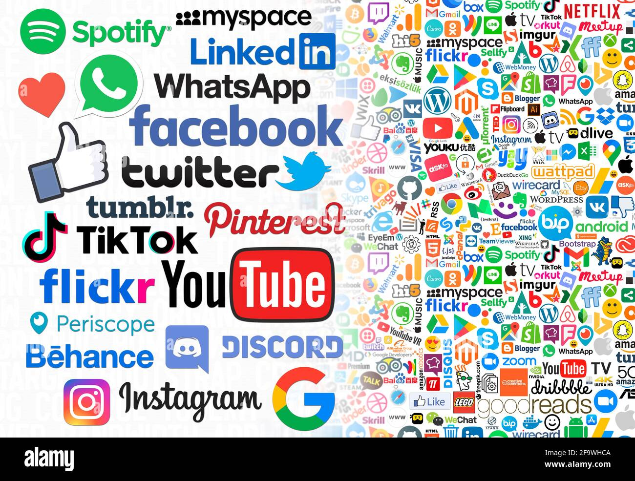

NOVOS RETOS NA EDUCACIÓN
Agora temos …
Notes:
Supoñemos nativos dixitais.
Supoñemos os profes sabemos de todo
Temos que saber. O obvio tamén o temos que explicar.
Buscar imaxe de Hillary Clinton

Slide 5

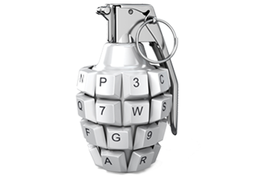
PERIGOS DE INTERNET (I)
É perigoso un coche? (accidentes de tráfico, roubos,...)
É perigoso un coitelo? (lesións, arma,...)
É perigosa a pintura? (vandalismo, envelenamento,...)
É perigoso ir ao Colexio?
Con Internet pasa o mesmo: non é algo perigoso en si mesmo, o potencialmente perigoso é o uso que lle vas dar e/ou as persoas que o empregan!
Notes:
Non podemos deixar de empregar algo útil por ser perigoso

Slide 6
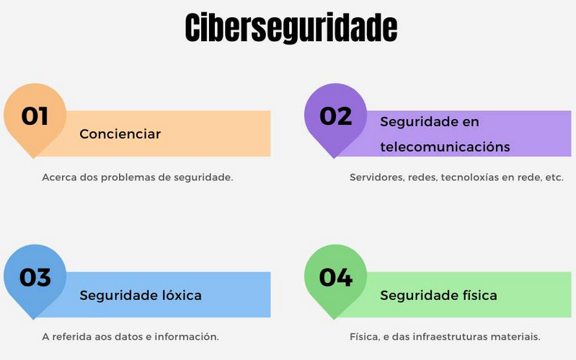
PERIGOS DE INTERNET (II)
Ciberseguridade
Integridade
Confidencialidade
Dispoñibilidade
Notes:
Exemplo seguridade física. Roubar pc cifrado

Slide 7
PERIGOS DE INTERNET (III)
Malware
Virus
Enxeñería social
Phishing
Troianos
Vermes
Ransomware
KeyLoggers
Adware
Spyware
Spam
Smishing
Vishing
Baiting
Tailgating
Dispositivos
Privacidade
LOPDGDD
Benestar dixital
Perigos
Grooming
Ciberacoso
Nomofobia
Ergonomía
Sexting
Suplantación
Cognitiva
Física
Organizacional
Ciberseguridade
Notes:
Explicar cebos con baiting, o vishing (chamadas de voz automatizadas)
O tailgating no acceso físico.

Slide 8
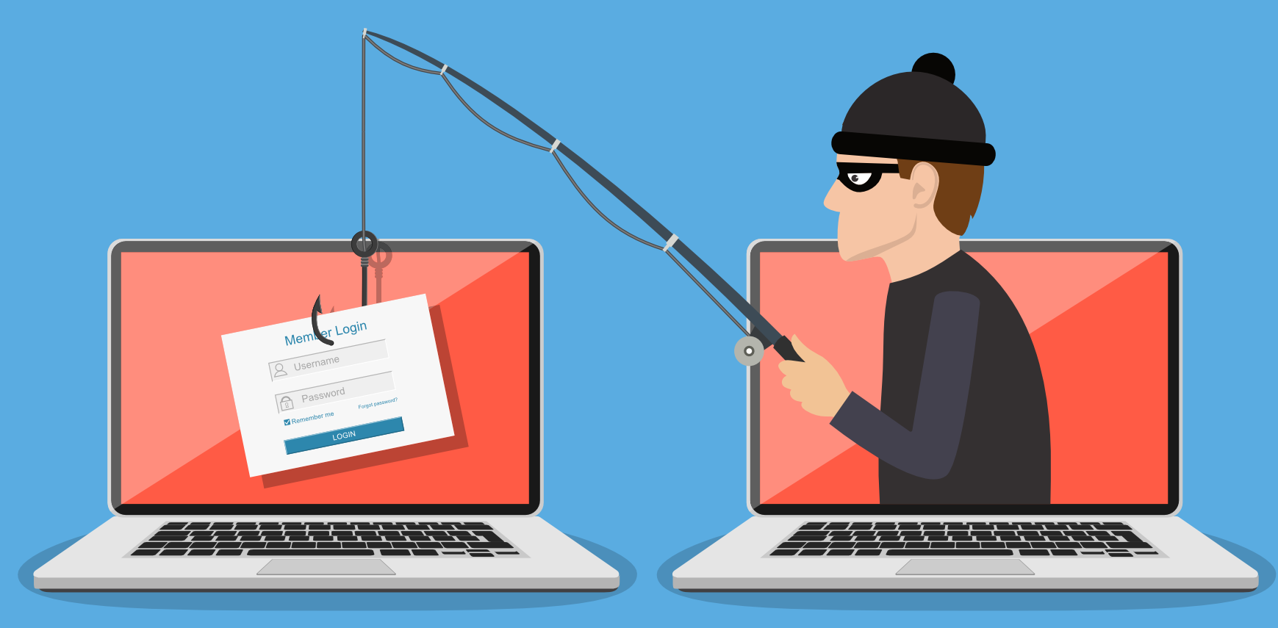
PERIGOS DE INTERNET (IV)
Estafa empresario 1
Estafa empresario 2
Estafa bancaria
Estafa bizum coches
Abusos
Grooming
Fraude MassimoDutti (scamdoc)
PHISHING
Notes:
O que se publica é o 20% do que existe realmente
Manter a atención
Recomendar empregar tarxetas virtuais prepago

Slide 9

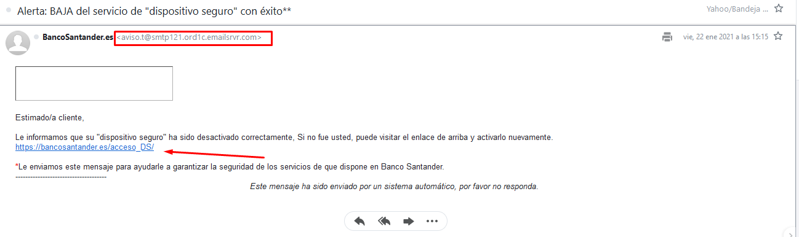
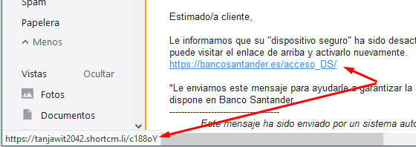
PERIGOS DE INTERNET (V)
PHISHING

Slide 10
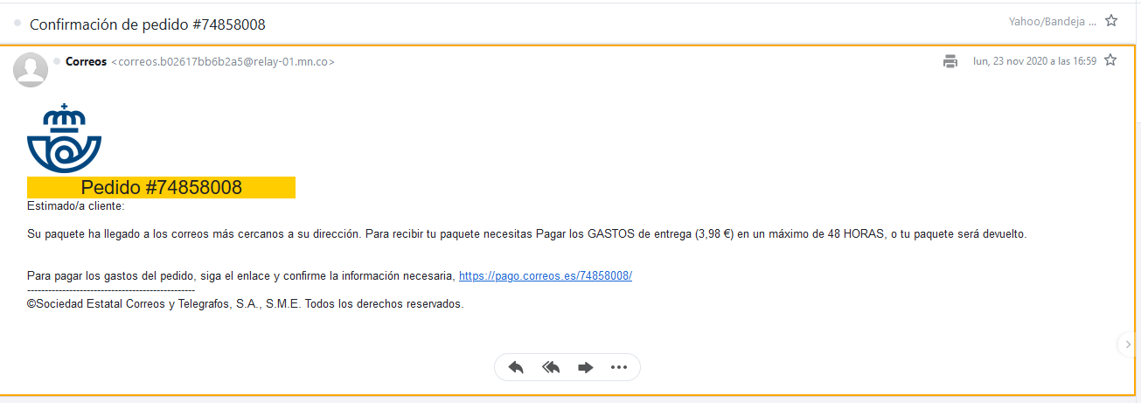
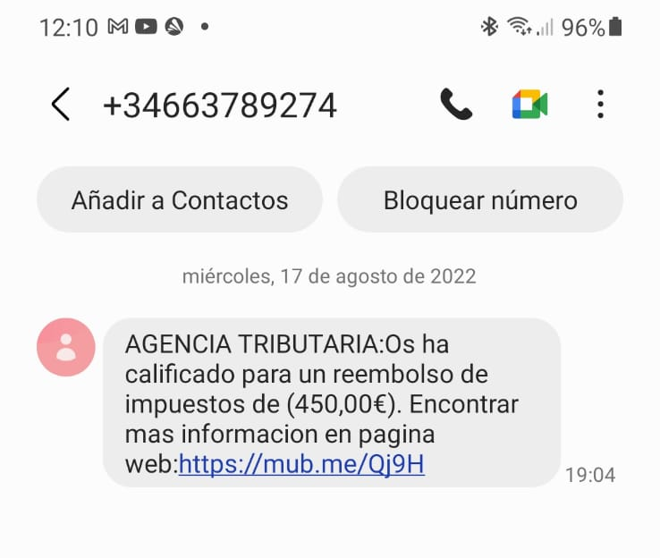
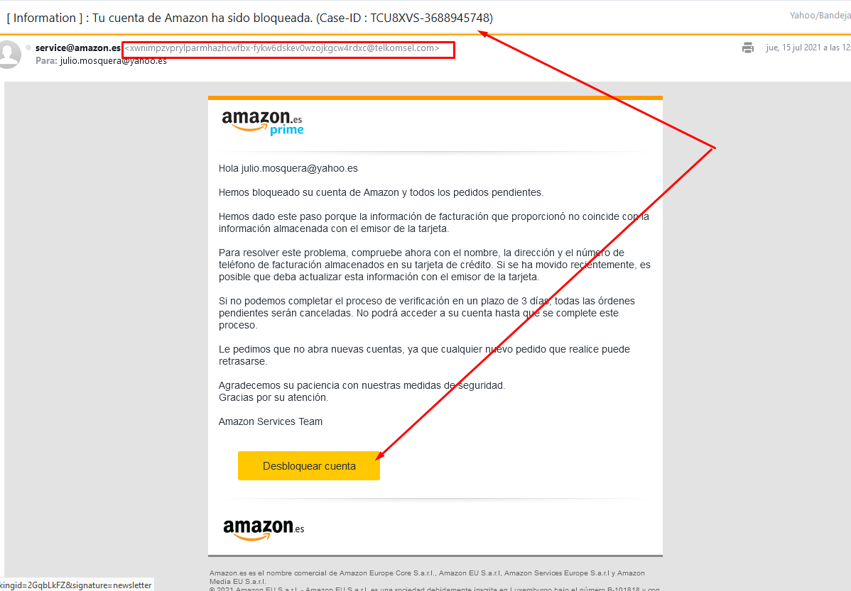
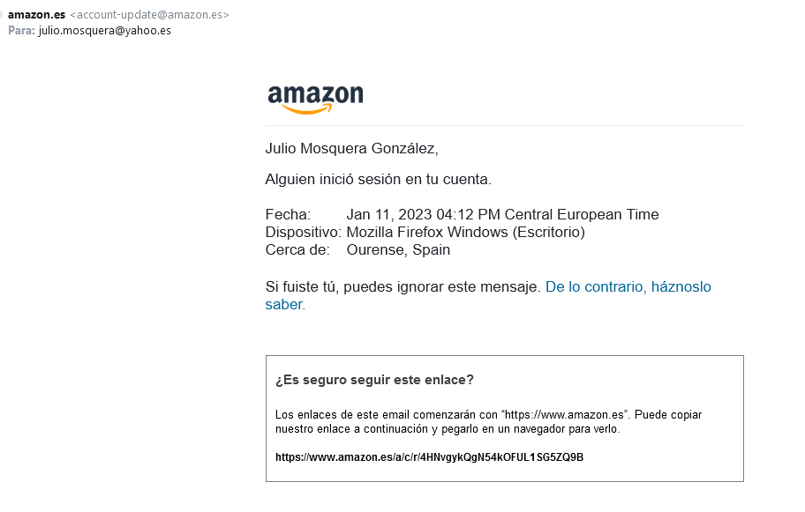
PERIGOS DE INTERNET(VI)
PHISHING

Slide 11
PERIGOS DE INTERNET (VII)
Consellos:
Ver o contido. Parecen reais, pero, … malas traducións, ofertas económicas, regalos, premura, …
Verifica a fonte consultando o remitente do correo (dominio) ou da URL (dirección)
Non picar en links para acceder á web bancaria
As claves son túas, podes escribilas, NUNCA dictalas nin envialas
Sempre https
Non só bancos, ebay, correos, Facebook, Amazon, Privalia, …
Emprega tarxetas virtuais prepagamento
PHISHING
Notes:
Ver exemplo http de almacenesgamallo.com
Ver exemplo Celanova.gal, xunta.gal
Os delincuentes cada vez saben máis
Ver ISRG

Slide 12
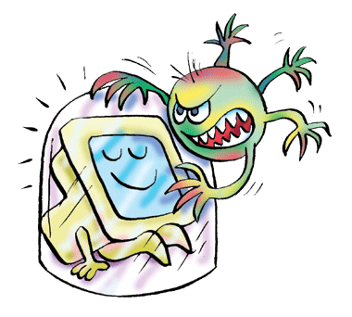

PERIGOS DE INTERNET (VIII)
Mantemento e actualización do equipo
Copias de seguridade
Antivirus
Protección de accesos
Autenticación dobre factor
Ollo coas WIFI abertas
MALWARE, UPDATES, WIFIS, …
Notes:
Antivirus gratuitos e de pago
Autenticarse con Dinahosting e Gmail. As contrasinais son débiles (compártense e acaban en mans alleas)
Backups, ollo co Ransomware e ter USB varios

Slide 13
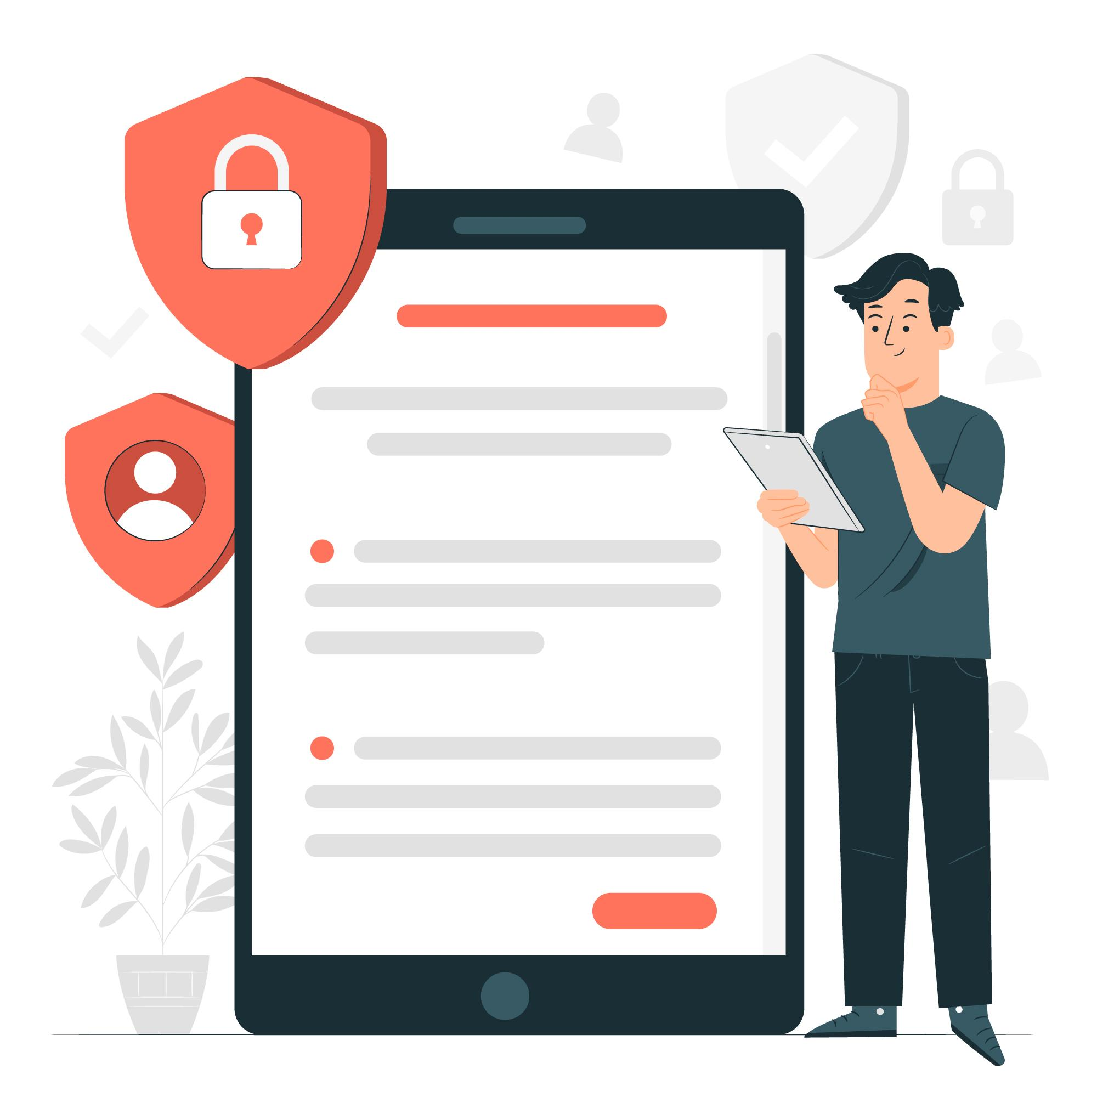
PROTEXER A PRIVACIDADE (I)
Nunca revelar información persoal (direccións, teléfonos, salarios, traballos, tarxetas, …) nin allea
Pensar antes de publicar. Non hai volta atrás
Emprega alcumes/nicks/usuarios axeitados
Ollo coas claves/contrasinais (nunca compartilas). Emprega diferentes claves (xestores de claves)
  As máis empregadas no 2022
Ollo cos certificados FNMT/Chave 365 que instalamos en equipos alleos
Vixia a privacidade das redes sociais (foto perfil whatsapp e das outras redes)

Slide 14

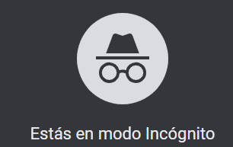
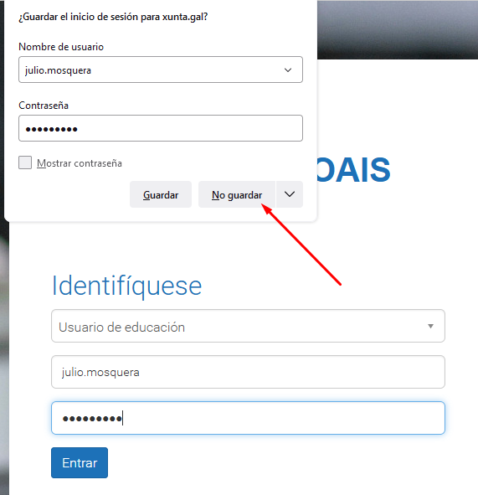
PROTEXER A PRIVACIDADE (II)
Pechar a nosa sesión de email, conta corporativa, … en computadoras públicas. Nunca lembrar datos de conexión
Empregar navegación privada ou de incógnito
Ser respectuoso. Se atopamos sesión abertas, pechámolas

Slide 15
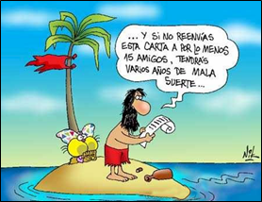
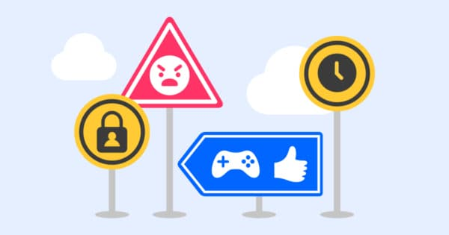
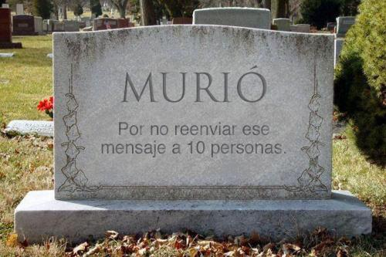
Se crítico na rede
Non difundas bulos. Verifica. Evita os hoax
Notes:
Alguén sempre pica

Slide 16
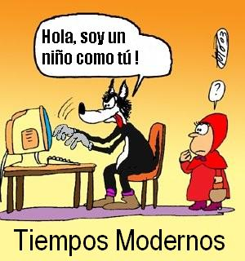
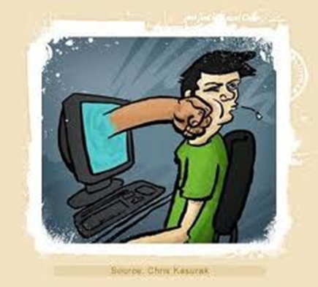
QUE PASA CO SEXTING, GROOMING, …
Non vender a alma por un “Like” (autoestima, autopercepción)
Desconfía das fotos dos perfís

Slide 17
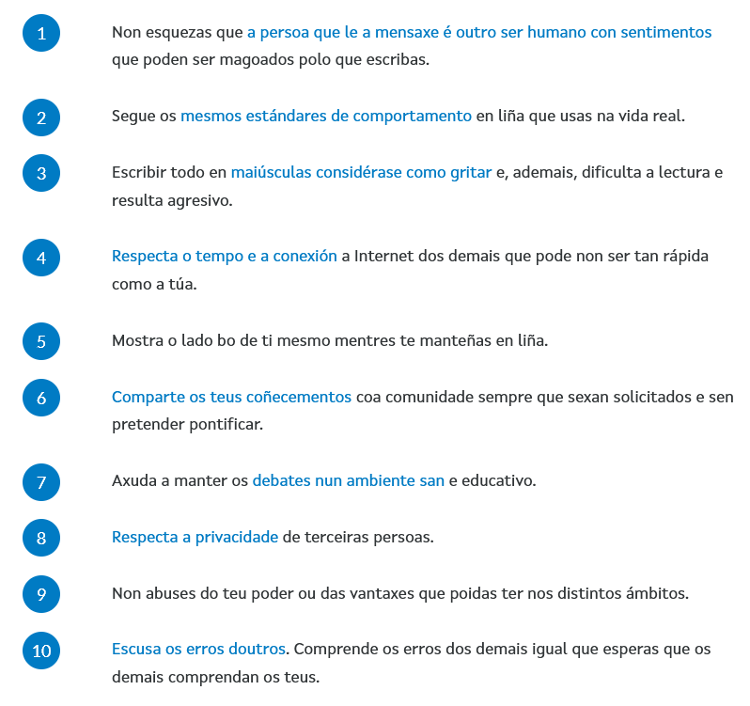
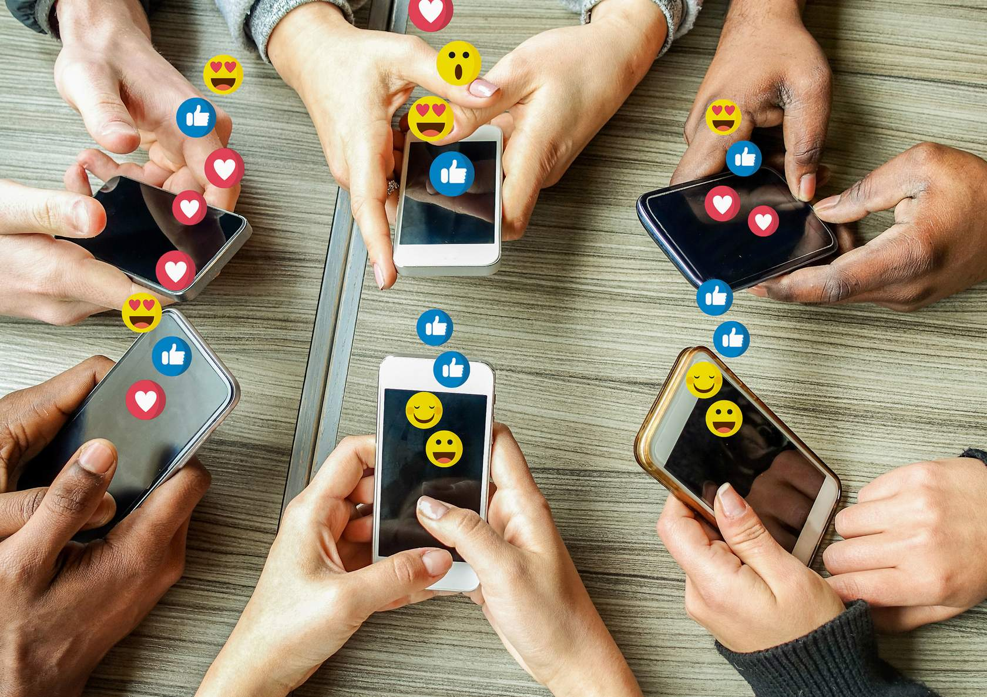
Respecto na Rede.
A Netiqueta
A Netiqueta, tamén chamada netiquette, é un conxunto de regras que regulan o comportamento dos usuarios para comunicarse na rede, garantir unha navegación agradable e lonxe de problemas.

Slide 18

Respecto na Rede.
A Netiqueta
Ollo cos Trolls na Rede
Notes:
Arrastran opinión falsas en foros …

Slide 19
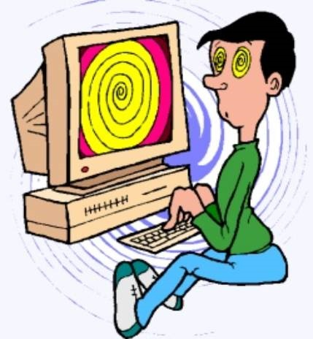
Benestar dixital
Entre os distintos factores que se dan para descoidar o noso benestar no marco tecnolóxico podemos resaltar os seguinte:
Exceso de carga laboral / educativa
Falta de organización
Falta de autocontrol
Desequilibrio entre a vida real e a dixital
Factores socioeconómicos (soidade, illamento, complexos, etc.)
Necesidade de sentido de pertenza
Exceso de control ou necesidade de sobreinformación
Notes:
Exemplo móvil despertador
Psicólogo oficio de futuro

Slide 20
Benestar dixital
Busca o equilibrio entre analóxico e dixital
Quérete a ti mesma
Establece hábitos e límites na xestión dixital. Evita estar apagando lumes de forma constante.
Vixía a contorna
Non dependas só das redes
Consulta con compañeiros, outros profesores, profesionais, …

Slide 21
VOCABULARIO VINCULADO
Phubbing
Sexting
CiberBullying
Grooming
Sextorsion
Nomofobia
Oversharing
Stalking
Happy Slapping
Suplantación
Phishing
Spam
Hoax
WellBeing

Slide 22
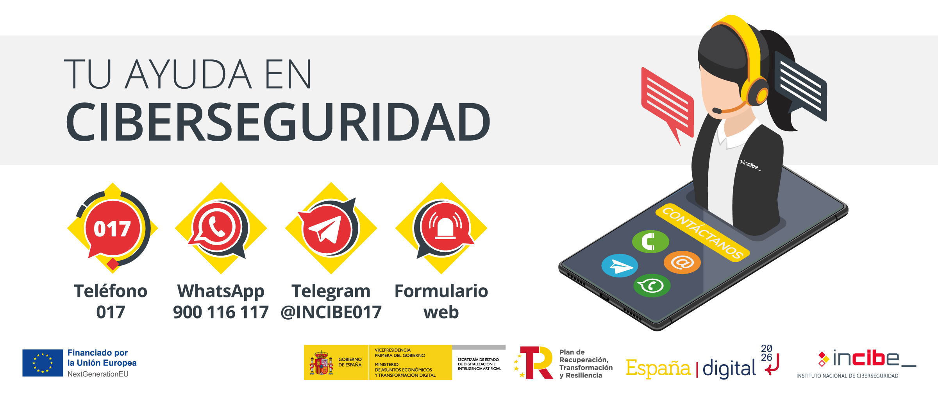
E SE TEMOS PROBLEMAS/DÚBIDAS?
Web do Incibe
  IS4K
  Blog
Denuncia aos corpos de seguridade (unidades de servizos telemáticos)
  Evita que se progague a estafa
Oficina de seguridade do Internauta
Tu decides en Internet
  Guía de protección de datos para centros educativos
  Canal de contacto para adolescentes

Slide 23

GRACIÑAS
Julio Mosquera González
juLIO.MOSQUERA@EDU.XUNTA.GAL
Atribución das imaxes empregadas:
Composición de portada obtida do blog de Pexels
Iconas de Retos da Educación extraídas de Wikimedia Commons, con dominio público CC0
Imaxe debuxo bebé chorando extraída do blog de Enrique Dans com licenciamento CC BY
Imaxes de Phishing, perigos de internet e recorte do Incibe obtidas da Web de Incibe
Imaxe de protexer a privacidade obtida de FreePik
Imaxes de Benestar dixital, críticos na rede obtidas de Wikimedia Commons con licenciamento CC BY SA
Imaxe de lobo e computadora obtida de educaeninternet.es con licenciamento CC BY NC
Imaxe de Netiqueta obtida de apuntamentos de Amtega

